Slide 1



Dasar Sistem Komputer Nama: Iman Setiawan NIM: 2200018109 Kelas C https://github.com/elingsuryo/program-pendaftaran-pinjol-iman-setiawan-.git Program Aplikasi Pinjaman Online

Slide 2
Deskripsi Aplikasi
Program pendaftaran pinjaman online adalah program dibuat dengan sederhana menggunakan aplikasi emu8086. Di mana didalam program ini berisi tentang tempat untuk memasukkan identitas dan opsi berapa banyak nominal uang yang akan dpinjam dan berapa lama jangka waktu pengembalian. Di harapkan program ini dapat memudahkan orang-orang dalam mencari jasa peminjaman uang secara online.

Slide 3


Alur Kerja
01
02
03
04
05
Masuk ke aplikasi emu8086
Masukkan nama anda
Masukkan alamat anda
Masukkan tanggal lahir anda
Pilih opsi nominal yang diinginkan

Slide 4

Introduction
Mercury is the closest planet to the Sun and the smallest one in the Solar System—it’s only a bit larger than the Moon

Slide 5

About the Product
Mercury is the closest planet to the Sun and the smallest one in the Solar System—it’s only a bit larger than the Moon

Slide 6
01
About Us
You can enter a subtitle here if you need it

Slide 7


Our evolution
2017
2018
2019
2020
Mercury
Venus
Jupiter
Saturn
It’s the smallest and innermost planet in the Solar System
It has a beautiful name, but also very high temperatures
It’s the fifth planet from the Sun and the largest
It’s the sixth planet from the Sun and the second-largest

Slide 8
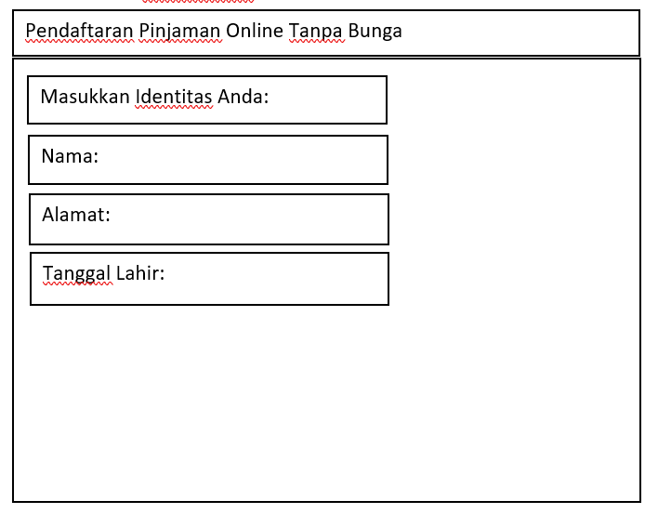
Design Antarmuka

Slide 9
—SOMEONE FAMOUS
“This is a quote, words full of wisdom that someone important said and can make the reader get inspired.”

Slide 10
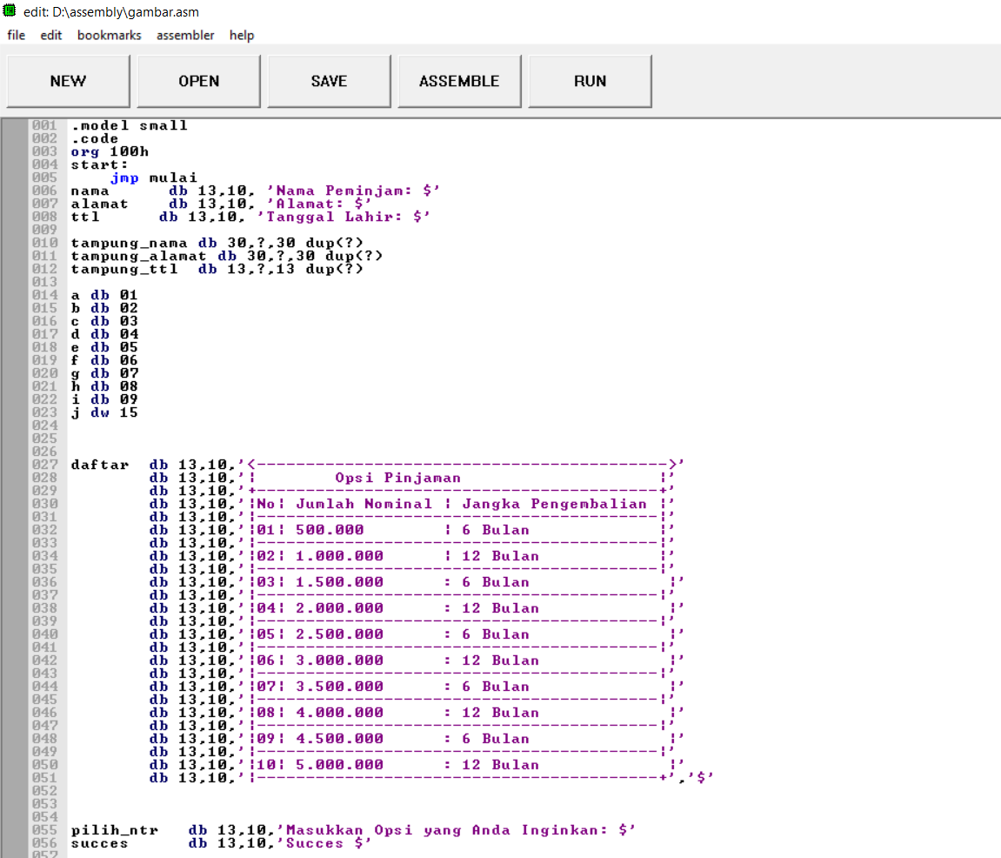
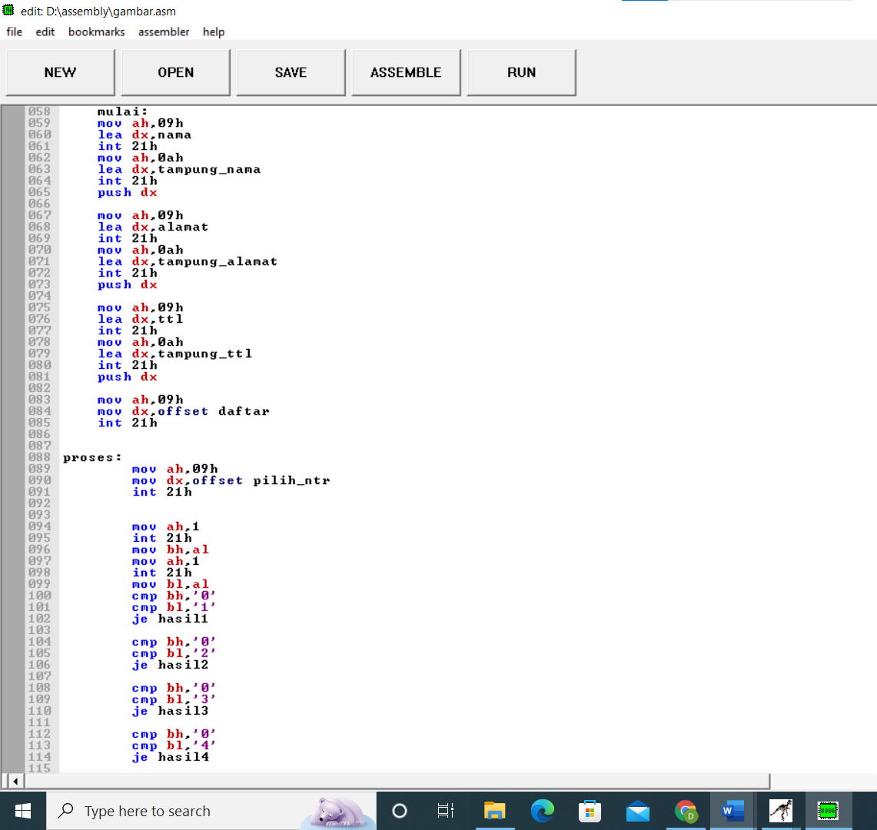
Screenshot Code

Slide 11
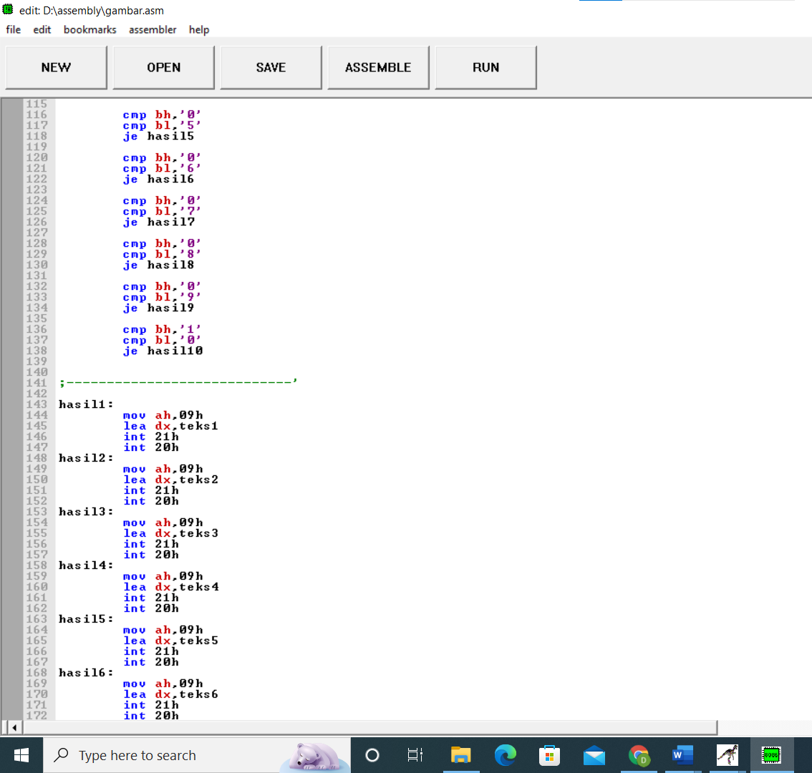
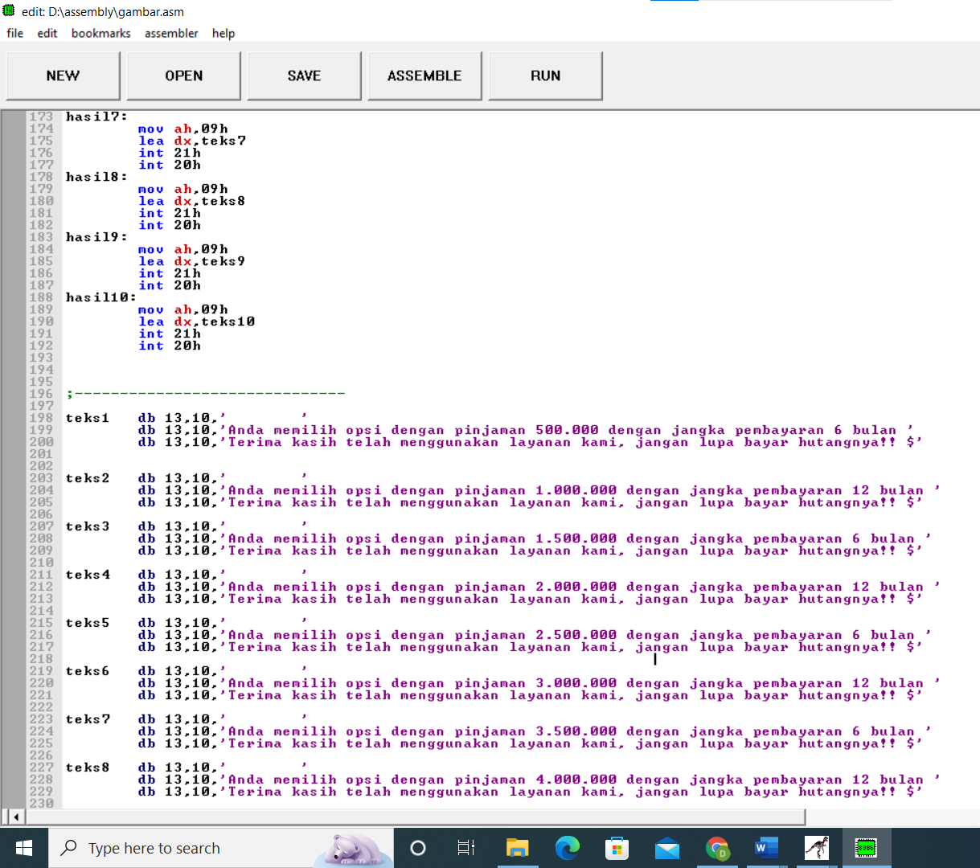
Screenshot Code

Slide 12
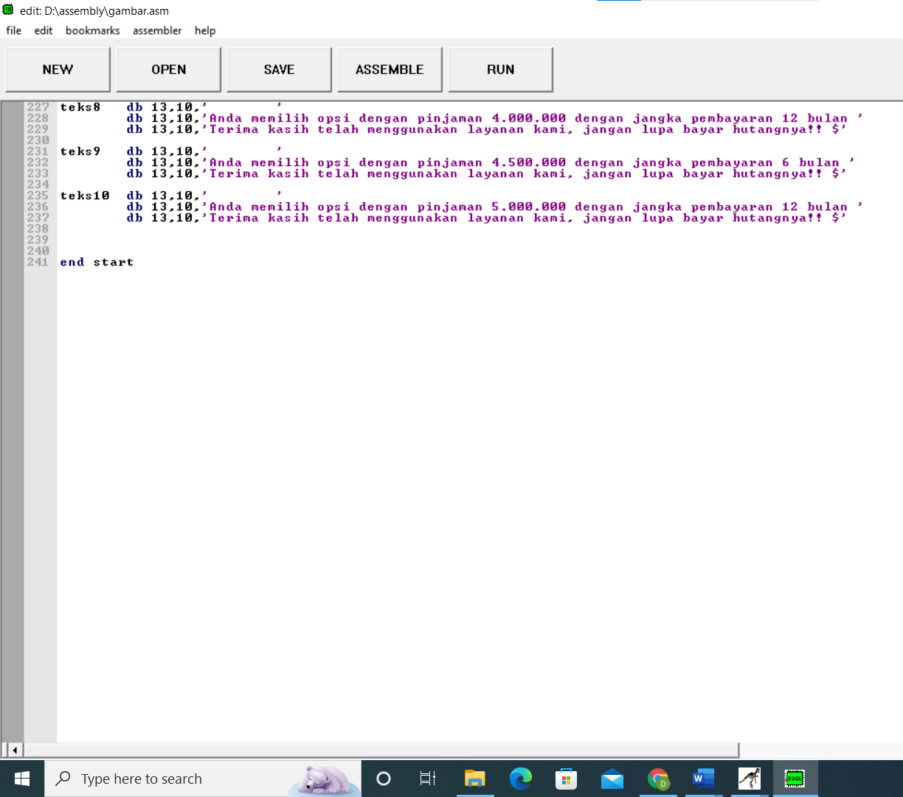
Screenshot Code

Slide 13
Screenshot Code

Slide 14
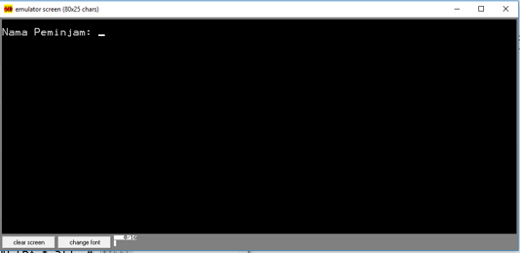
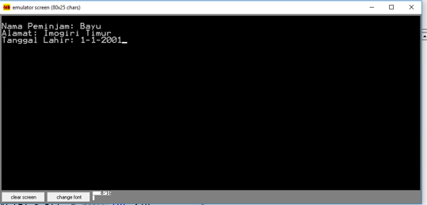
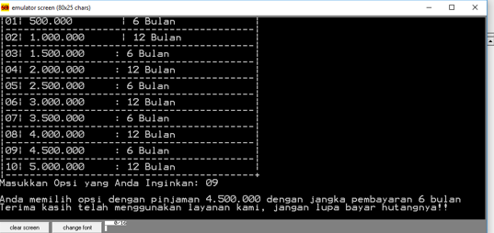
Tampilan Luar

Slide 15
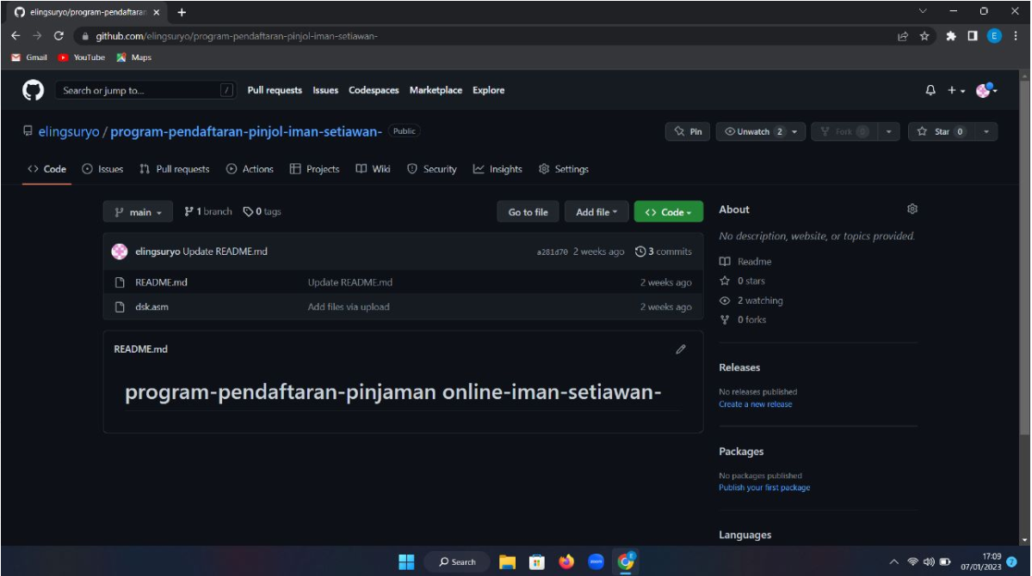
Screenshot tampilan unggahan Github

Slide 16
Terima Kasih
You can find me at
instagram @iamnstwn
2200018109@webmail.uad.ac.id

